Slide 1
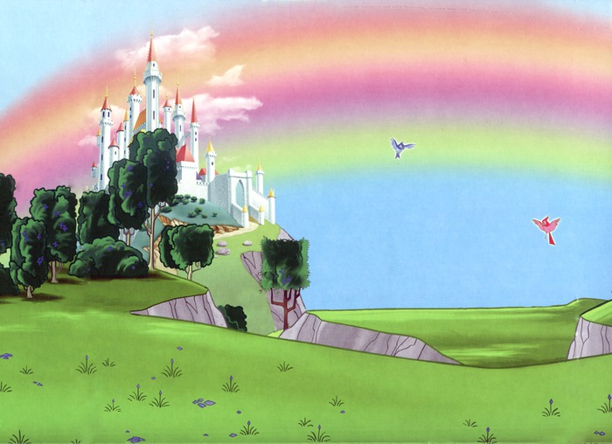
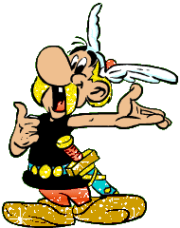
Муниципальное бюджетное дошкольное образовательное учреждение детский сад №14 комбинированного вида
ВИКТОРИНА:
«НАШИ ЛЮБИМЫЕ СКАЗКИ И МУЛЬТФИЛЬМЫ»
Подготовила:
Педагог-психолог
МБДОУ д/с №14
Фабричнова
Надежда Игоревна

Slide 2
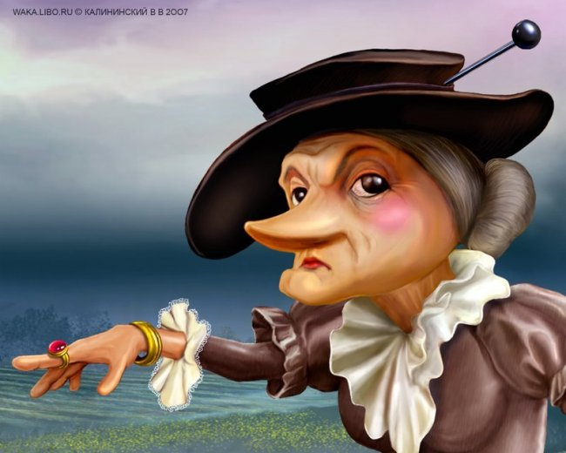
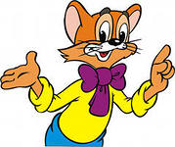
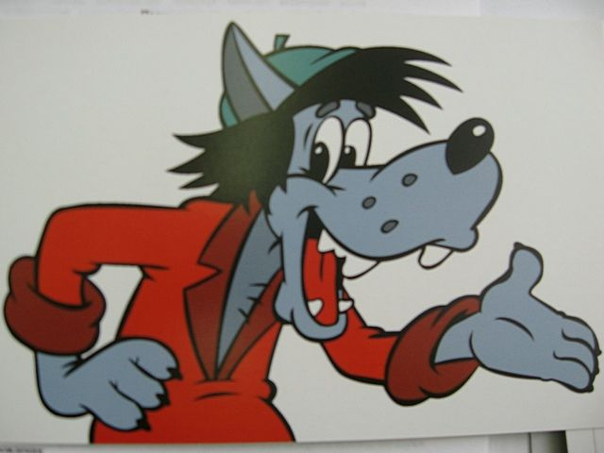
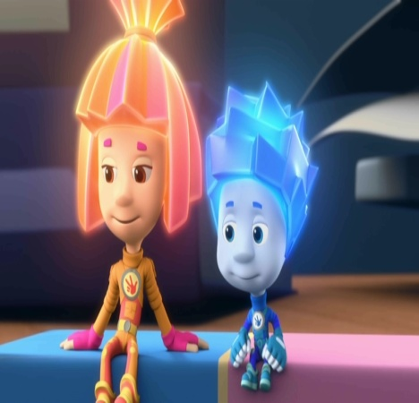
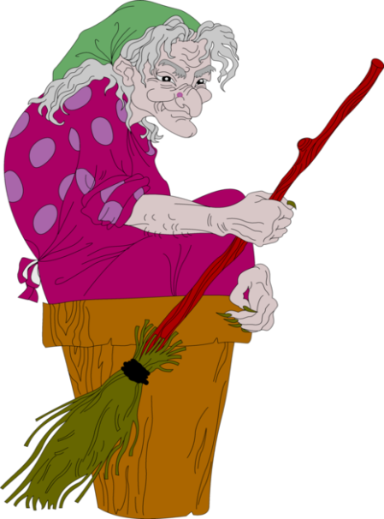
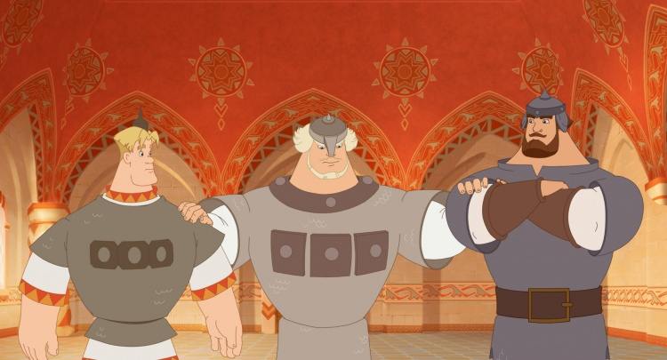
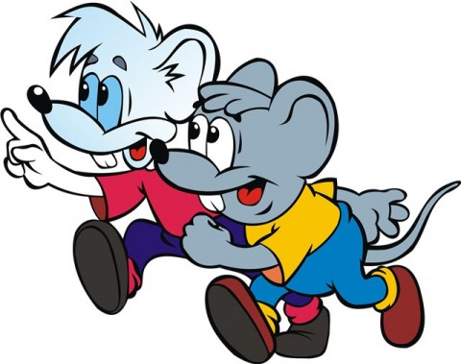
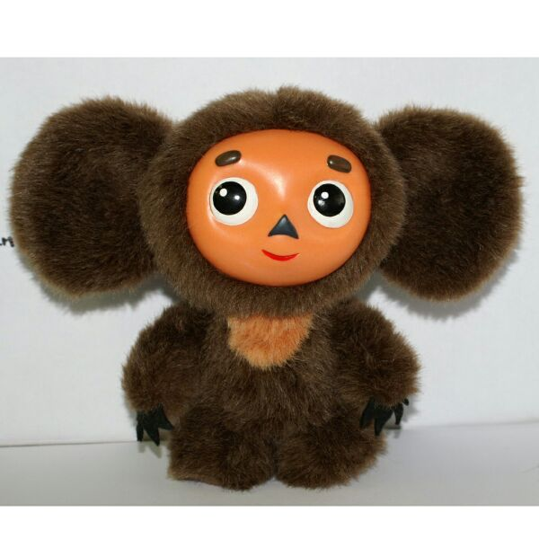
1 РАУНД

Slide 3
ПОЛОЖИТЕЛЬНЫЕ ПЕРСОНАЖИ

Slide 4
ОТРИЦАТЕЛЬНЫЕ ПЕРСОНАЖИ

Slide 5
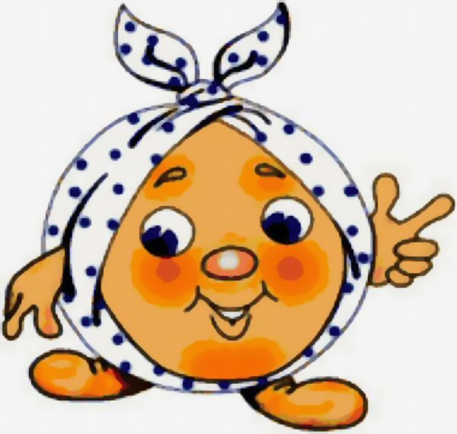
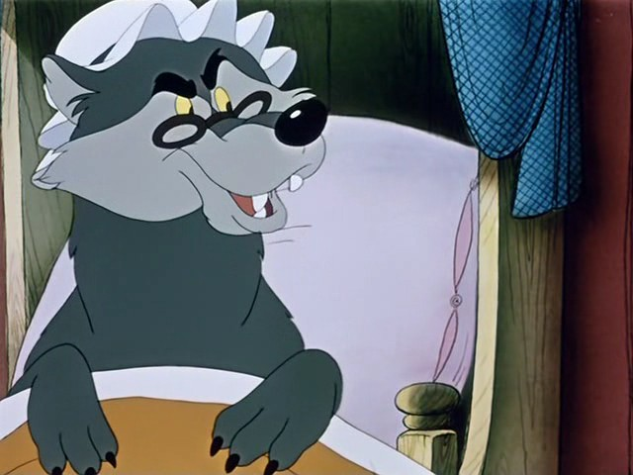
2 РАУНД:
«ВЕСЕЛАЯ МИНУТКА»
ВОЛК
(Сказка
«Красная Шапочка»)
КОЛОБОК
(Сказка «Колобок»)

Slide 6
3 РАУНД
«САМ СЕБЕ РЕЖИССЕР»

Slide 7
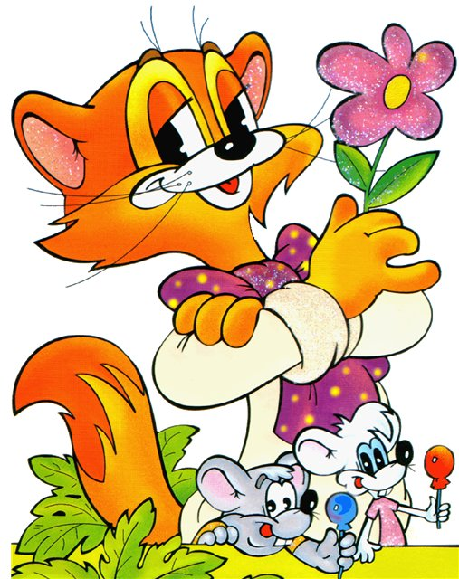
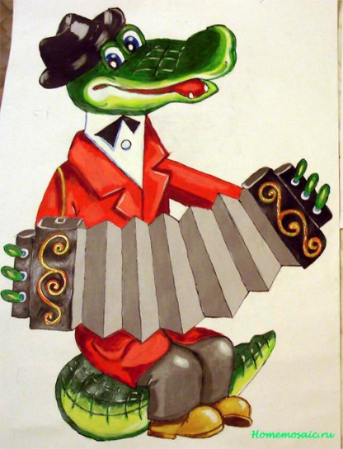
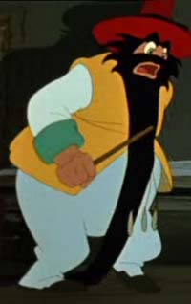
4 РАУНД:
«ВОЛШЕБНАЯ ШКАТУЛКА»
СТАРУХА ШАПОКЛЯК
Персонажи:
КОТ ЛЕОПОЛЬД
КАРАБАС-БАРАБАС
ВОЛК
КРОКОДИЛ ГЕНА

Slide 8
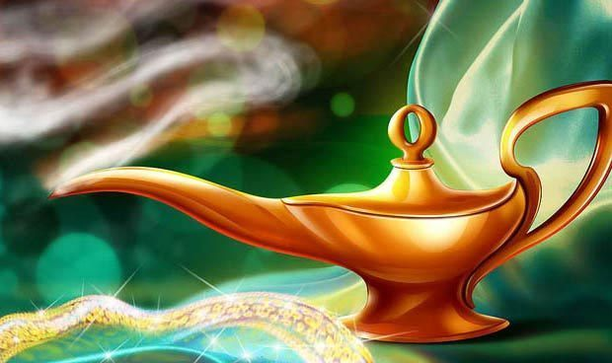
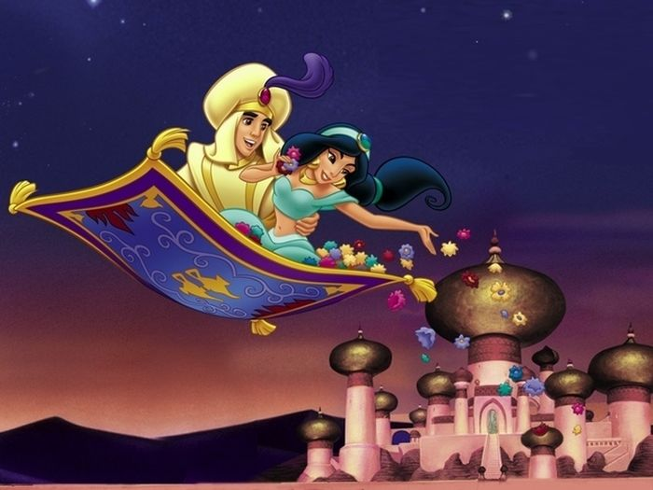
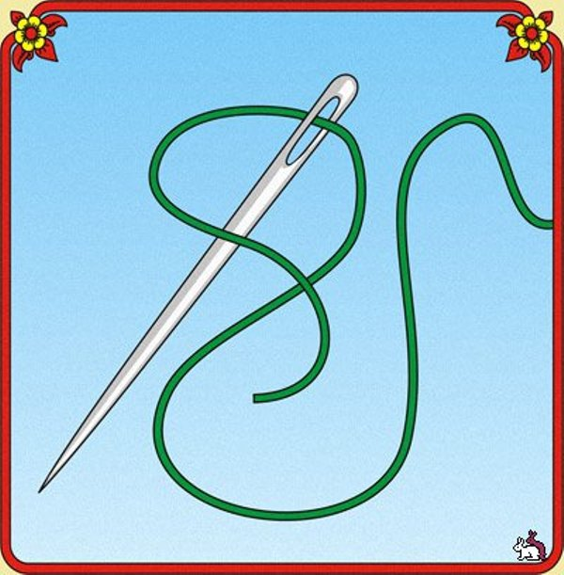
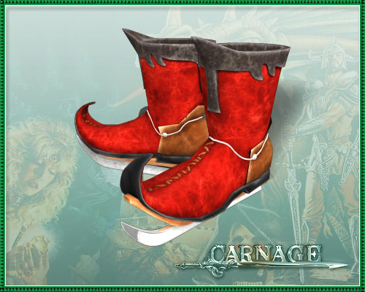
ВОЛШЕБНАЯ ПАЛОЧКА
ШАПКА-НЕВИДИМКА
ВОЛШЕБНАЯ ЛАМПА
МЕТЛА И СТУПА
СКАЗОЧНЫЕ ПРЕДМЕТЫ
КОВЕР-САМОЛЕТ
ИГЛА
САПОГИ-СКОРОХОДЫ

Slide 9
МУЗЫКАЛЬНАЯ ПАУЗА

Slide 10
6 РАУНД: «ВОПРОС НА ЗАСЫПКУ»
Загадка:
Сказать волшебные слова,
Взмахнуть предметом тем едва:
Цветочки мигом расцветут
Между сугробов там и тут.
А можно дождь наколдовать,
Пирожных сразу штучек 5,
И лимонада, и конфет…
Вы назовите тот предмет.

